Slide 1

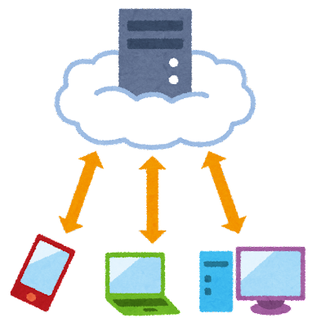
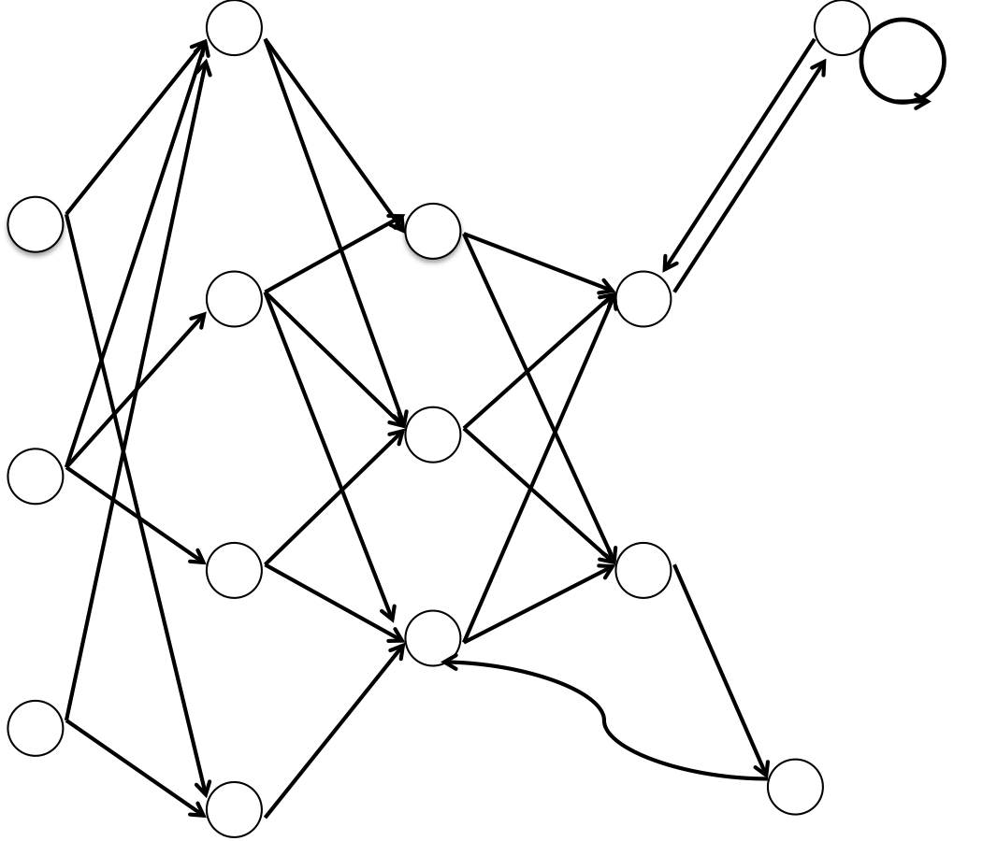
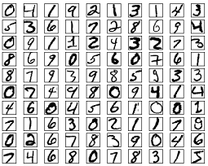

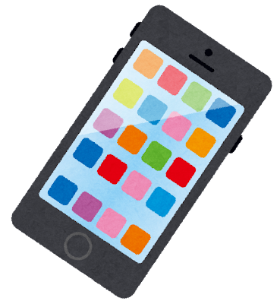
復習を楽にするツール
ノートの文字のデジタル化
学習ノートのスキャンデータ
（テストデータ）
ニューラルネットワーク
要約
クラウド
入力
2つの入力からニューラルネットワークでデジタル化させる
PC、スマホで要約or見やすくした改良版ノートを見れるようにする
入力
生成AI
大量の手書き文字データ（訓練データ）
出力
出力
各デバイス

Slide 2
目的
講義などのメモをしたノートは乱雑にまとまっているため後から見返すときに負担がかかる。しかし、このニューラルネットワークの仕組みを使うことにより復習を時短したり、後から見返しやすくなる（見返すモチベーションも高める）。

